Slide 1
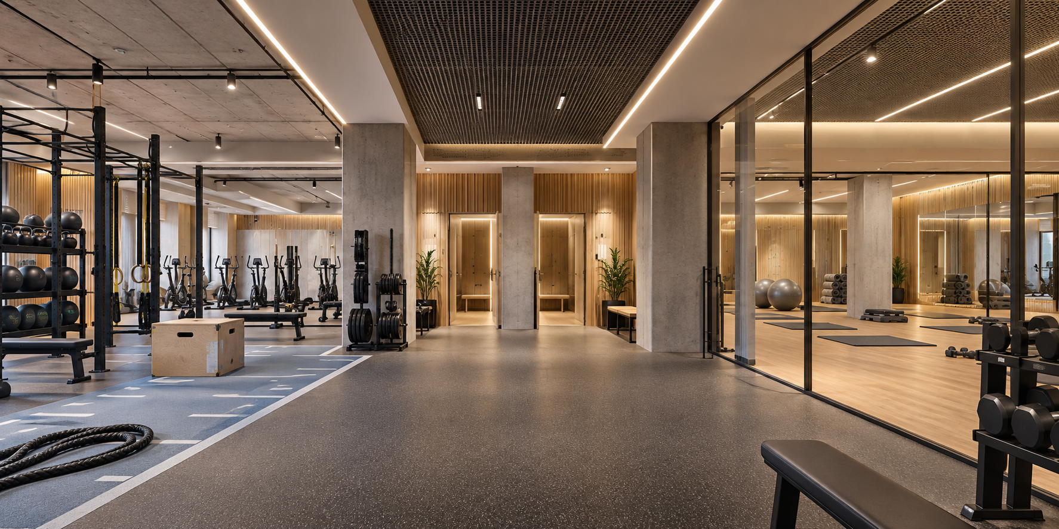


IMO CENTRAL
POSIBIL COMPLEX
SPORTIV
INTEGRAT
Concept de integrare
Blocul 1 și clădirea piscinei
Notes:
Render conceptual de las salas deportivas del Bloque 1.

Slide 2
Dimensiunea ansamblului sportiv
Totaluri cadastrale pe tip de suprafață
Componentă | Total | Criteriu
Clădirea piscinei | 1.285 m² | Suprafață construită
Spații în Blocul 1 | 708,35 m² | Suprafață utilă
Teren sportiv / tenis | 505 m² | Suprafață sportivă exterioară înscrisă
Proiectul ar reuni piscina și sala de fitness cu cele trei niveluri sportive din Blocul 1, terenul de tenis și 89 de locuri de parcare.
Suprafețele utile și construite sunt prezentate separat. Documentația disponibilă nu permite calcularea unei suprafețe interioare totale pe o bază unitară.
Imo Central · Zona Iulius Mall
02
Notes:
CF U509, U510, U638 y 350749. No sumar superficie útil, construida y deportiva exterior como si fueran una misma magnitud. La terraza propuesta no incrementa los totales registrales presentados.

Slide 3
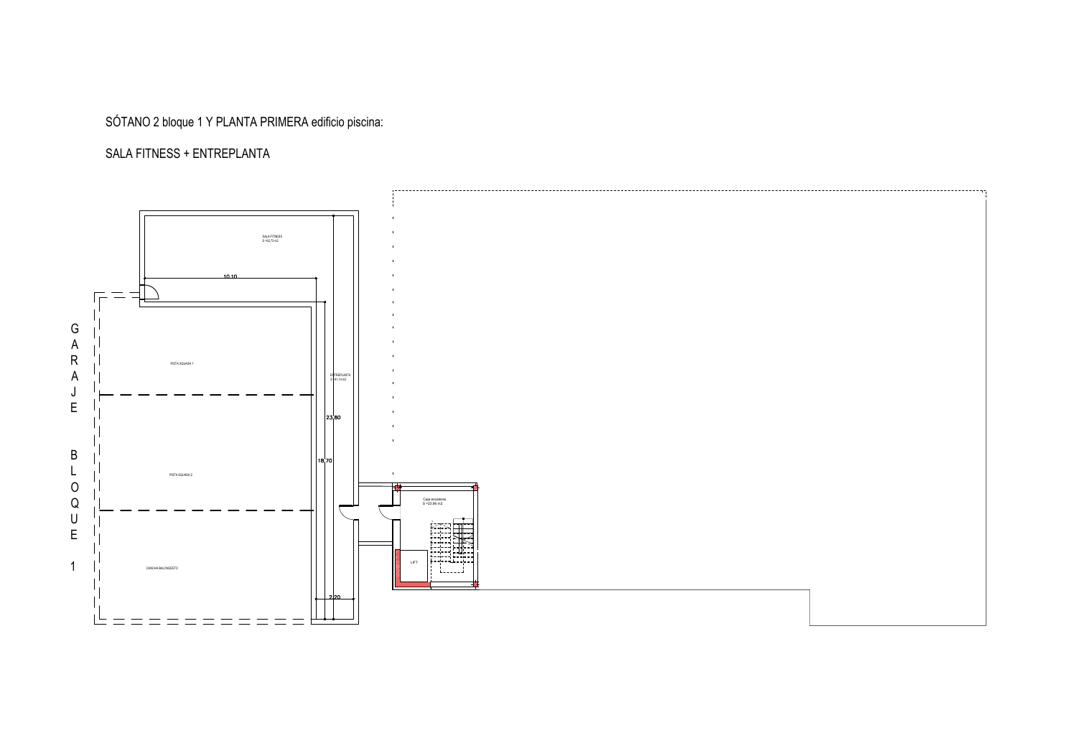
Legătura dintre clădiri
Singura legătură propusă: subsolul 2 al Blocului 1 cu etajul 1 al clădirii piscinei
Pasajul ajunge la casa scării și la liftul clădirii piscinei.
Subsolurile 1 și 3 ale Blocului 1 nu au legătură directă cu clădirea piscinei.
Între cele trei subsoluri: scara exterioară existentă până la parterul Blocului 1 și/sau o nouă scară interioară.
Imo Central · Zona Iulius Mall
03
Notes:
Corrección expresa de la propiedad. Plano 02 Planta primera edificio piscina y sotano 2 bloque 1.pdf. La escalera interior es una alternativa pendiente de diseño.

Slide 4
Activitățile posibilului complex sportiv
Spațiu | Activități posibile
Clădirea piscinei | Înot, activități acvatice ghidate, fitness și antrenament personal
Blocul 1: subsolul 1 | Pilates Reformer, forță, mobilitate și clase de grup. Vestiare
Blocul 1: subsolul 2 | Cafenea și terasă pentru relaxare și socializare
Blocul 1: subsolul 3 | Squash, baschet recreativ și spații auxiliare
Teren exterior | Tenis și activități sportive în aer liber
O ofertă integrată de sport, wellbeing și longevitate activă, cu servicii comune pentru diferite categorii de utilizatori.
Imo Central · Zona Iulius Mall
04
Notes:
Fuentes: concepto inicial y planos A.D.T.A.C. Usos potenciales sujetos a proyecto, acondicionamiento y autorizaciones aplicables. No se afirman medidas reglamentarias de las pistas.

Slide 5
Potențial pentru wellbeing și longevitate activă
O activitate complementară sportului și agrementului
Pilates Reformer și antrenamente de forță, echilibru și mobilitate, cu programe adaptate diferitelor vârste.
Servicii complementare
Posibilitatea de a integra fizioterapie, masaj și consiliere nutrițională, cu specialiști în domeniu.
Dezvoltare opțională
Crioterapia și alte tehnologii asociate biohackingului, ca opțiuni de analizat cu un operator specializat.
Amplasarea, amenajarea și autorizațiile vor fi stabilite prin proiect.
Imo Central · Zona Iulius Mall
05
Notes:
Hipótesis de explotación, no servicios existentes. Referencias de oferta local consultadas el 23/09/2026: https://pilatescluj.ro/ , https://biohaq.ro/ y https://cryomedica.ro/despre/ . La presencia de operadores no demuestra demanda insatisfecha.

Slide 6
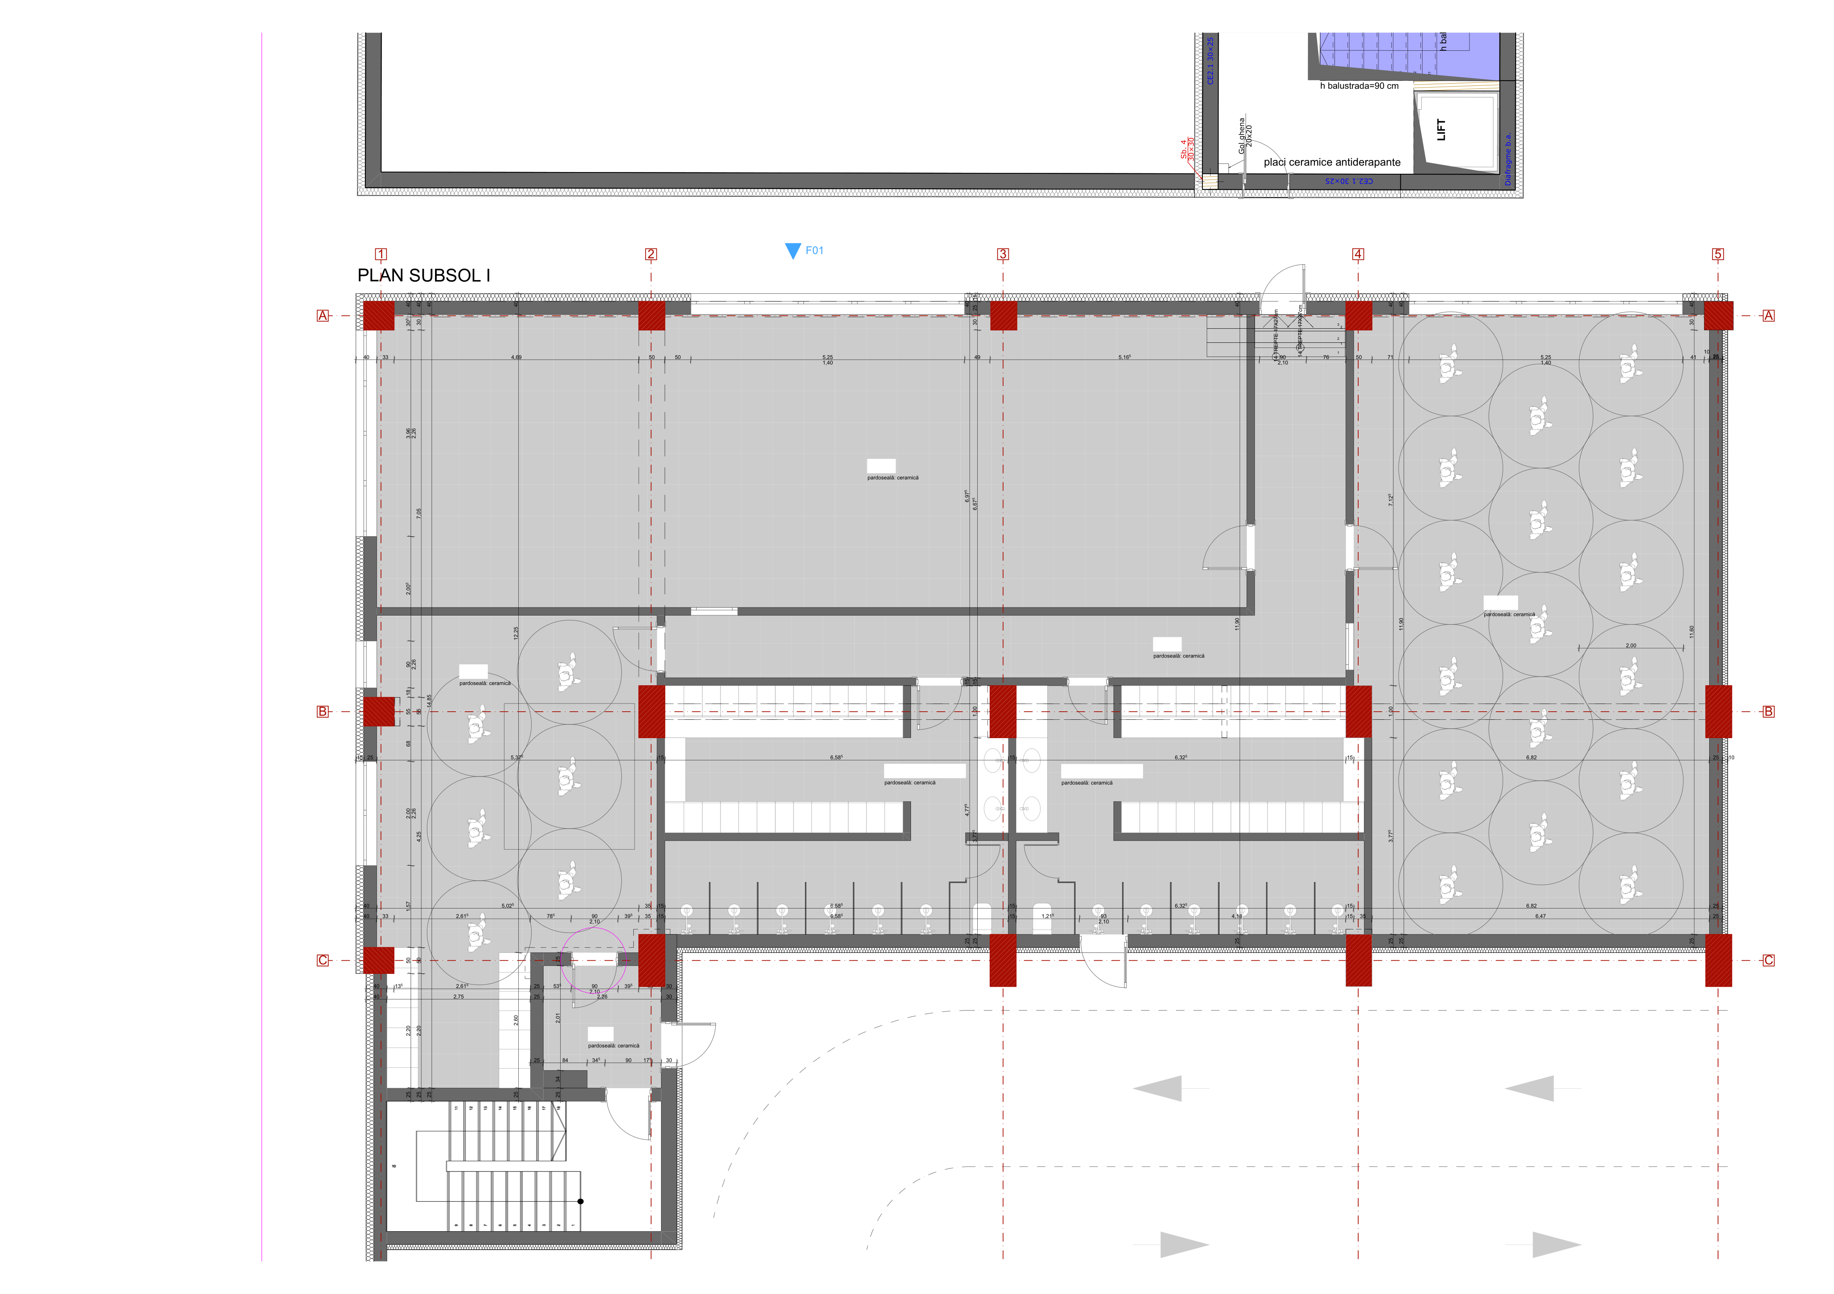
Compartimentare propusă: Subsolul 1
Sport și vestiare
Imo Central · Zona Iulius Mall
06
Notes:
Plano de anteproyecto A.D.T.A.C. Las etiquetas de superficies de propuesta se omiten.

Slide 7
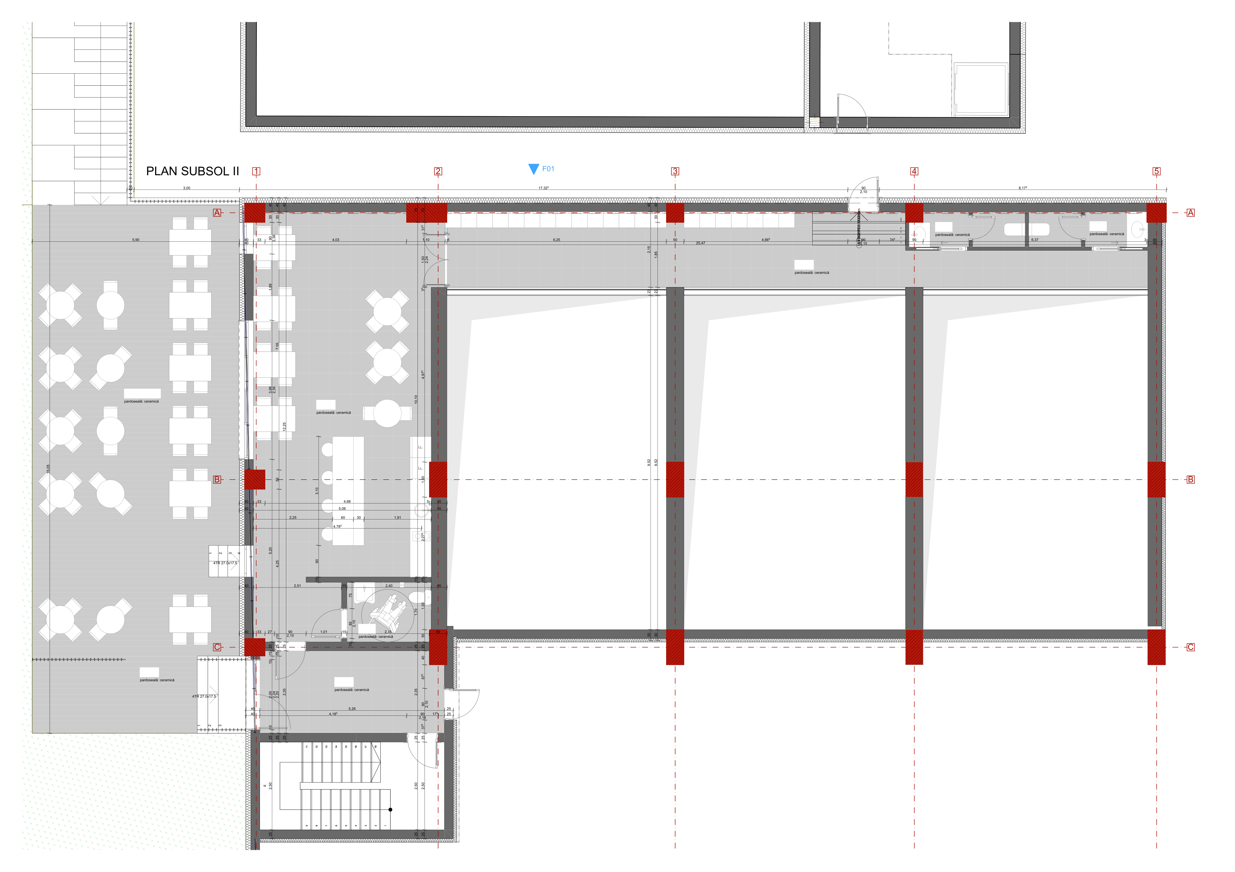
Compartimentare propusă: Subsolul 2
Cafenea și terasă
Imo Central · Zona Iulius Mall
07
Notes:
Plano de anteproyecto A.D.T.A.C. Las etiquetas de superficies de propuesta se omiten.

Slide 8
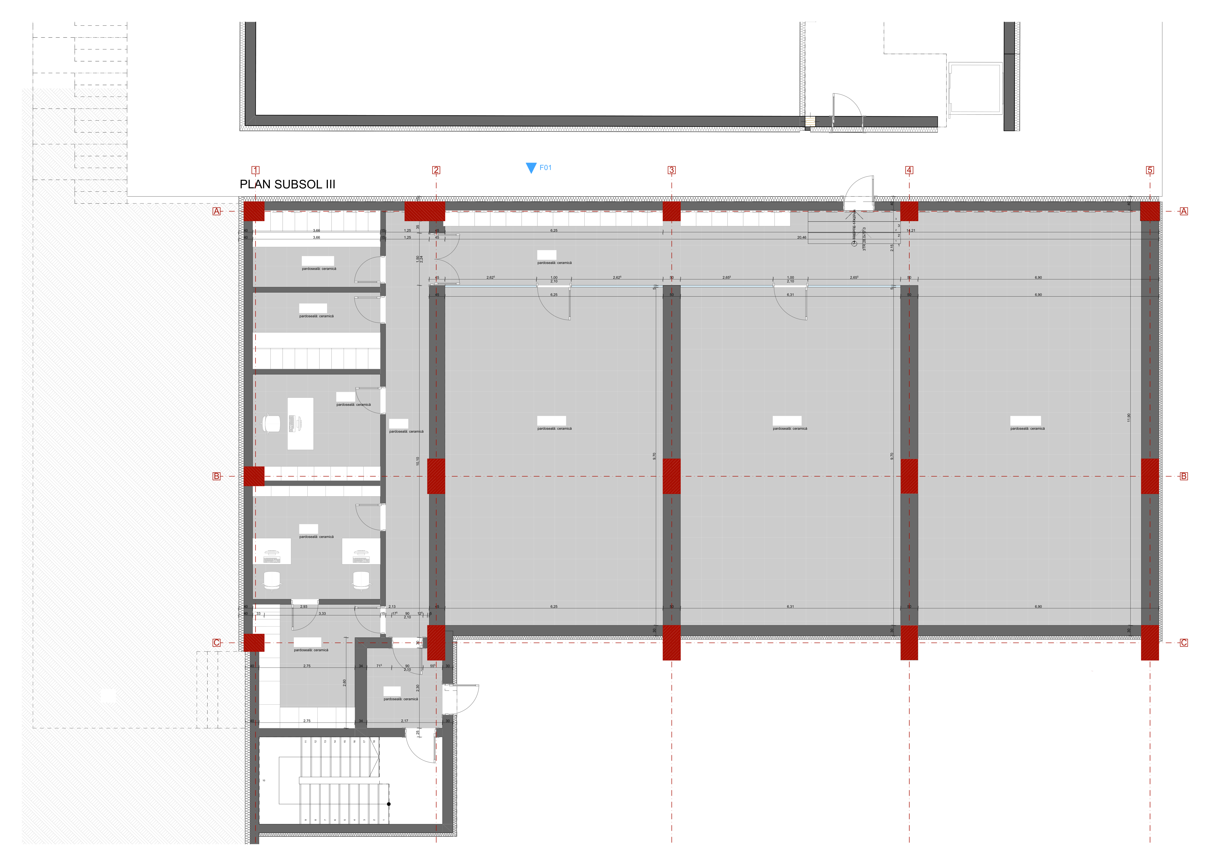
Compartimentare propusă: Subsolul 3
Squash și zonă sportivă
Imo Central · Zona Iulius Mall
08
Notes:
Plano de anteproyecto A.D.T.A.C. Las etiquetas de superficies de propuesta se omiten.

Slide 9
Blocul 1: fitness și clase de grup
Posibilă amenajare a sălilor sportive din subsolul 1.
Fitness, aerobic și exerciții de mobilitate, cu vestiare auxiliare.
Compartimentarea finală va urma proiectul.
Randare conceptuală. Materialele, dotările și geometria sunt orientative.
Imo Central · Zona Iulius Mall
09
Notes:
Visualización conceptual de la versión inicial. No muestra ni acredita conexiones entre edificios.

Slide 10
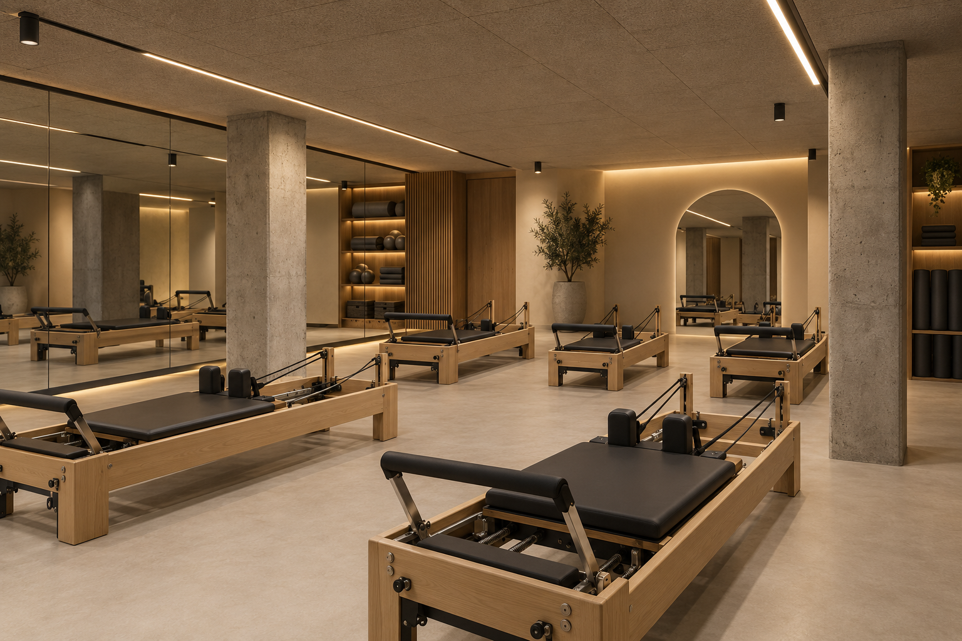
Pilates Reformer: concept de sală
O posibilă sală pentru sesiuni individuale și grupuri mici.
Ar completa piscina și antrenamentele de forță și mobilitate.
Amplasarea, compartimentarea și capacitatea vor fi stabilite prin proiect.
Randare conceptuală. Geometrie și dotări orientative, fără capacitate stabilită.
Imo Central · Zona Iulius Mall
10
Notes:
Visualización conceptual generada para ilustrar una posibilidad de uso. No reproduce con precisión los planos ni representa una instalación existente.

Slide 11
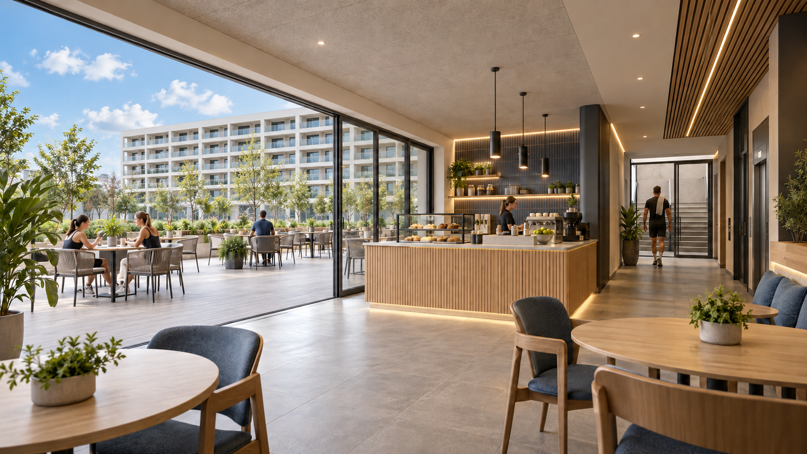
Blocul 1: cafenea și terasă în aer liber
Subsolul 2 ar include un spațiu de relaxare și socializare.
Cafeneaua și terasa descoperită ar completa activitatea sportivă și șederea însoțitorilor.
Acest nivel include singura legătură prevăzută cu clădirea piscinei.
Randare conceptuală. Terasă deschisă, fără acoperiș sau stâlpi exteriori.
Imo Central · Zona Iulius Mall
11
Notes:
Nueva visualización conceptual con edificio residencial de referencia al fondo. El enlace no se representa con precisión geométrica en esta imagen.

Slide 12
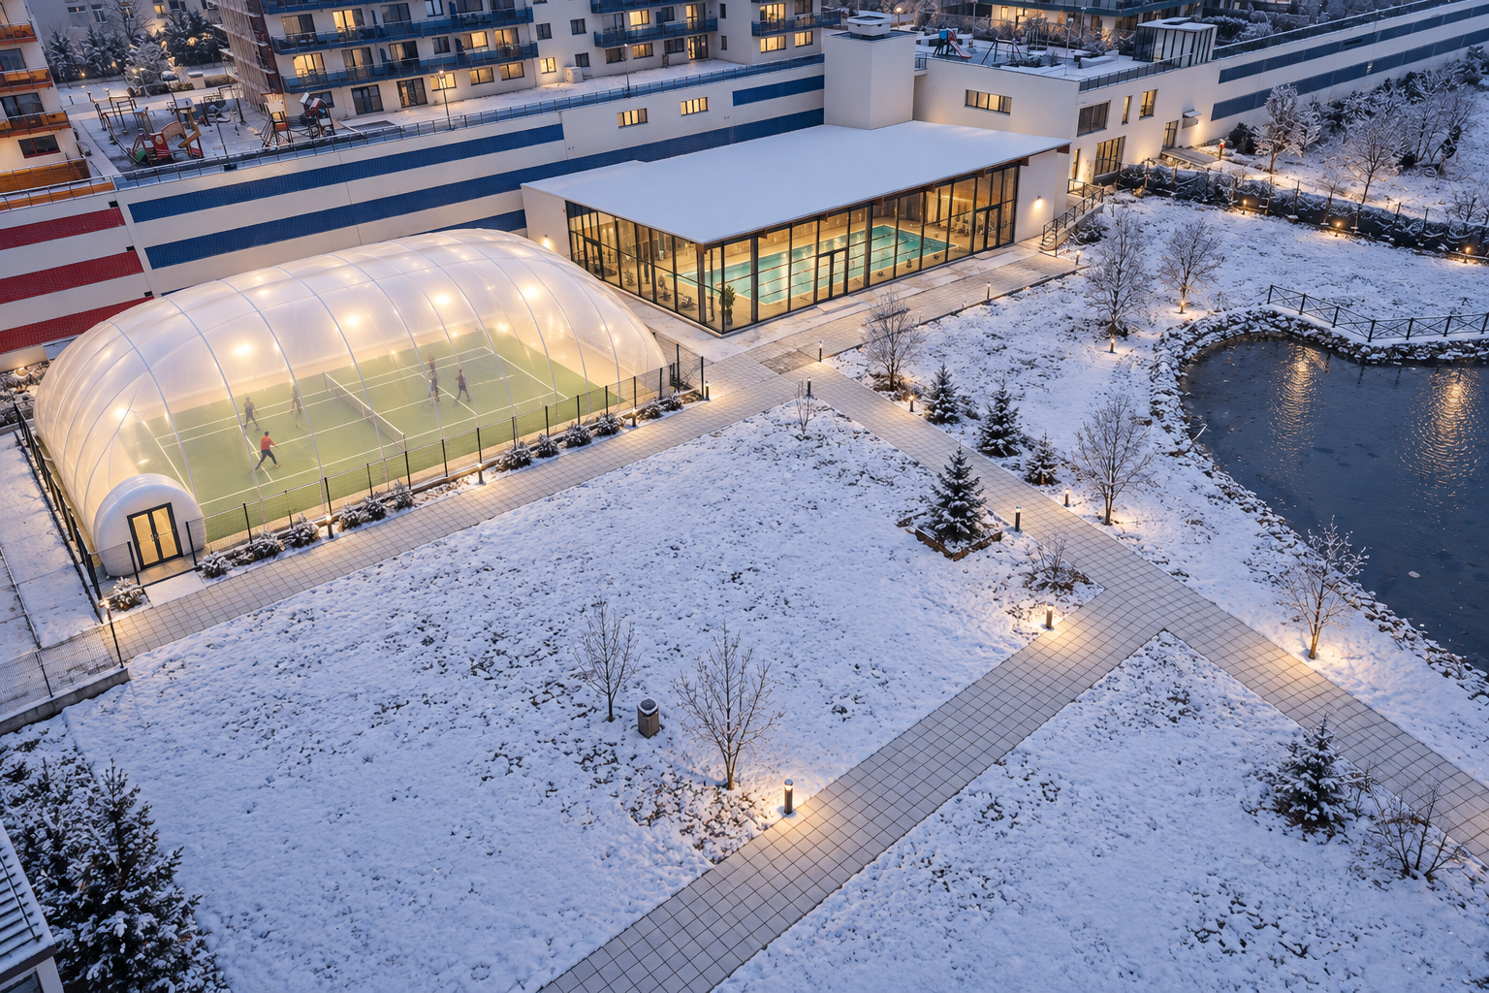
Tenis iarna: balon presostatic
Posibilitatea montării unui balon presostatic sezonier peste terenul de tenis.
Scopul ar fi utilizarea terenului și pe timpul iernii.
Dimensiunile, ancorajele și instalațiile necesită un studiu tehnic.
Randare conceptuală a unei posibile acoperiri. Nu reprezintă o instalație existentă.
Imo Central · Zona Iulius Mall
12
Notes:
Nueva hipótesis solicitada por la propiedad. Visualización orientativa, sin verificar viabilidad técnica ni permisos.

